Slide 1
Учебный проект как средство активизации учебной деятельности учащихся
к.б.н., доцент каф. геоэкологии и природопользования КубГУ
Пикалова Н.А.
pna678@mail.ru
Краснодар 2018

Slide 2
Значимость проекта для школьника
Формирует «умение учиться», умение решать проблемы, работать с информацией, адекватно передавать свои мысли, общаться.
Способствует успешному продолжению образования в колледже или ВУЗе.
Формирует «проектный» тип мышления, характерный для лидеров современной политики, бизнеса, науки, искусства и спорта.

Slide 3
Виды проектов в школе
по виду деятельности: информационные, исследовательские, практико-ориентированные, творческие, игровые, ролевые;
по продолжительности: краткосрочные (1-2 урока), средней продолжительности (1 месяц), длительные (полгода и более);
по месту проведения: урочные и внеурочные;
по количеству учащихся: индивидуальные, парные, групповые, коллективные;
по теме: теоретические, экспериментальные и фантастические.

Slide 4
Учебный проект
Рисунок взят с сайта: http://mypresentation.ru

Slide 5
Требования предъявляемые к участникам проекта
Ученики должны:
проводить поиск информации;
самостоятельно проектировать;
осуществлять анализ и обработку данных;
формулировать выводы по проведенной работе;
публично представить продукт своего проекта.

Slide 6
Этапы работы над проектом включают:
Анализ исходной проблемы
Формулировка определенной цели
Описание ожидаемого продукта
План предстоящей работы
Проект завершен, если:
Исходная проблема решена
Создан проектный продукт, как одно из средств решения проблемы
Представлен письменный отчет о работе
Представлена публичная презентация продукта

Slide 7
Правила написания работы
Общий план работы:
Введение
Основная часть (теоретический и практический разделы)
Заключение
Библиографический список
Приложение

Slide 8
План введения:
Актуальность – обоснование, почему этой темой необходимо заниматься именно сейчас.
Цель – результат, которого должна достигнуть работа.
Задачи – шаги по достижению цели (иногда – в виде алгоритма).
Объект – процесс или явление, породившее проблемную ситуацию.
Практическая значимость – отвечает на вопрос: где можно применить достигнутые результаты?

Slide 9
Стандартный план основной части и особенности ее написания
- история и теория вопроса;
- методика, использованная для получения данных;
- описание полученных результатов и их интерпретация;
- развернутые аналитико-синтетические выводы по полученным результатам.

Slide 10
Стандартный план заключения
- резюме на те поставленные задачи, которые удалось решить
- констатация, в чем и в какой степени удалось достигнуть поставленной цели
- разграничивание той части проблемы, которую удалось решить данной работой, от нерешенной части проблемы.

Slide 11
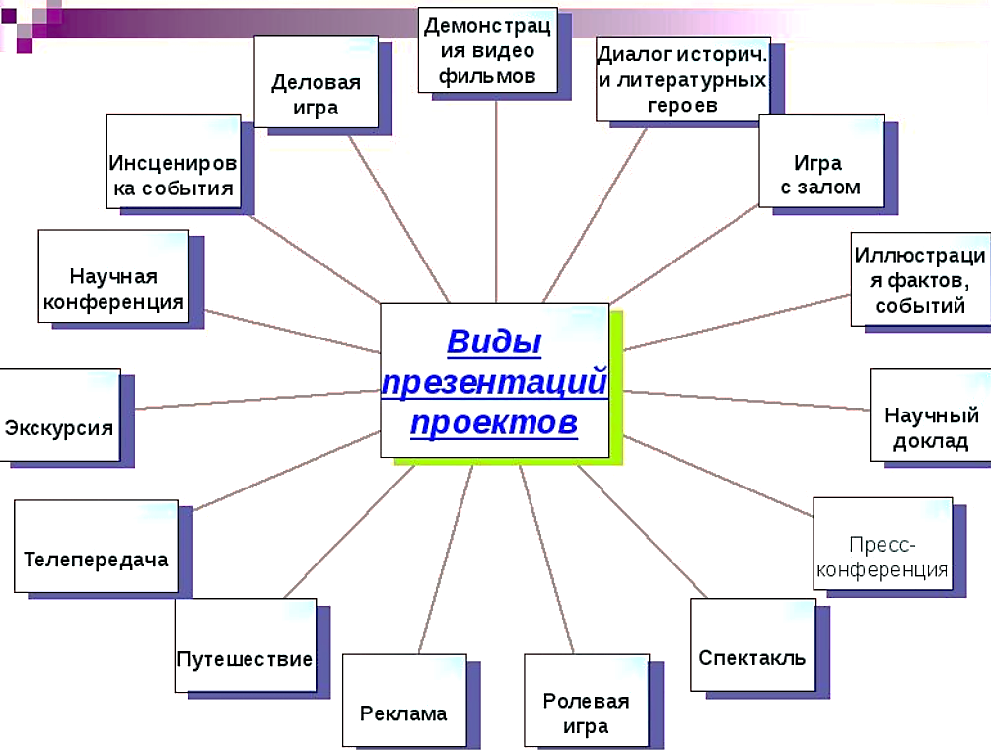
Рисунок взят с сайта: http://mypresentation.ru

Slide 12
Рисунок взят с сайта: http://mypresentation.ru

Slide 13
Перечень актуальных тем
Проекты по сохранению и оздоровлению местных водных объектов:
выявление родников, паспортизация, оценка питьевых качеств вод, обустройство родников, шефство над ними (оформление предупредительных и разъясняющих табличек, правил использования, контроль за чистотой);
учет и паспортизация малых рек, ручьев; организация субботников по очистке от мусора русла и берегов водных объектов с целью создания зон отдыха;
борьба с овражной эрозией: закрепление растительностью разрушающих берегов и верховий оврагов;

Slide 14
Проекты по сохранению и оздоровлению местных водных объектов:
4. просвещение местного населения по вопросам бережного отношения к водным объектам, водным и рыбным ресурсам; разъяснение правил рыбной ловли и охоты на водоплавающую дичь – путем оформление стендов, плакатов, листовок (с экологическими требованиями, правилами, советами), чтение лекций на экологические темы, проведение консультаций и демонстраций по правилам очистки питьевой воды в домашних условиях;
5. рейды «водный патруль»: оказание помощи рыбе в период нереста (соблюдение времени и зон тишины);
6. участие школьников в различных акциях, субботниках, конкурсах, праздниках «Поможем реке», «Родничок», «Водные памятники природы», «День Черного моря»;
7. комплексное изучение экологического состояния малых рек (описание прилегающей территории, характер использования; инвентаризация и учет источников загрязнения; описание прибрежной и водной растительности; описание дна и донного грунта; регистрация гидробионтов; качественные и количественные анализы проб воды)

Slide 15
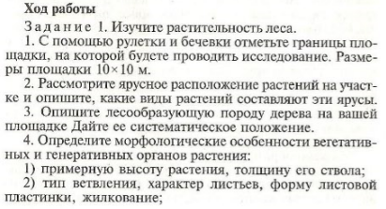
Изучение лесных, степных, горных, предгорных или прибрежных сообществ
Цель: познакомится со структурой сообщества, его растительным и животным миром.

Slide 16
Идеи для проектов
http://sar-un-eco.sgu.ru

Slide 17
www.ecosystema.ru

Slide 18
http://www.mprkk.ru

Slide 19
http://www.mnr.gov.ru/

Slide 20

Спасибо за внимание!
Желаю вдохновения и творческих успехов!!!

